Slide 1
Bericht 2020/2021
Sportwart Skisprung-Nordische Kombination 2020/2021
Trainer am Stützpunkt in Rastbüchl
Hauptamtlicher Trainer: Tobias Kinateder
Ehrenamtlicher Trainer: Werner Reischl

Slide 2
Im Frühjahr 2020 haben wir.
Sechs Wochen lang hat der WSV-DJK Rastbüchl die kleinen Schanzen K15/K35
der Anlage hergerichtet. Vereinsmitglieder, Trainer, Aktive und Eltern sorgten in
knapp 1000 Arbeitsstunden dafür, dass der Trainingsbetrieb mittlerweile wieder
reibungslos ablaufen kann. Aufwendige Auslaufverbreiterung, neue Banden, die
den Ablauf der Videoweitenmessung ermöglichen, und ein neuer Belag standen
an. Insgesamt 20000 Euro hat der kleine Verein in den Umbau investiert.

Slide 3
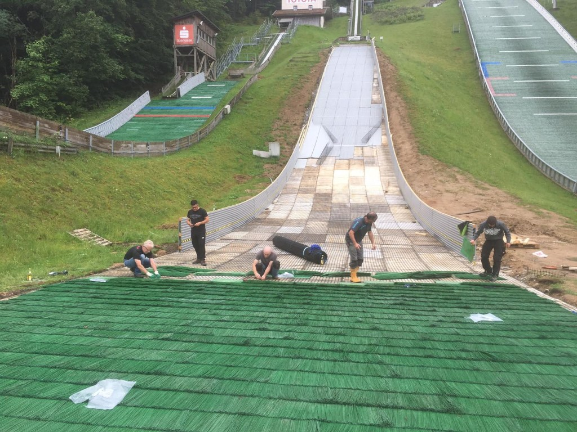

Slide 4
Rücklblick 2020/2021
7 Athleten im Landeskaderstatus
K74 Sprungbereit von KW 49 bis KW 8
K35 von KW49 bis KW8
16 auswärtige Trainingsmaßnahmen /Lehrgänge /Reg II
Flexibilität von Sprungzeiten nur durch eine Trainingsgruppe
Corona-bedingt Vormittags-Nachmittags Training möglich
schnelle Freigabe durch die Gemeinde für die Schanze und der Turnhalle.
Kontinuirliche Leistungsentwickelung der Landeskader Athleten

Slide 5
Problematik
Schanzenöffnung Rastbüchl für eigenen Kaderathleten
Belegung Anlauf K74
Corona-bedingt kein Training für die Kleinen, ab Mai Training in 5er Gruppen möglich.
Corona-bedingt kein Schnuppertraining
Kein DSC im unteren Schülerbereich

Slide 6
Trainingsgruppe Schüler REG II
Bastian Schmid 2008 SP
Max Friedberger 2008 NK
Leon Krenn 2007 SP
Noel Schmöller 2009 NK
Jugend
David Grupper 2005 SP
Kathrin Hitzinger 2003 SP
Pia Uhrmann 2005 Nk

Slide 7
CJD Berchtesgaden sind Simon Kosak /DC /NK David Brückl/DC/NK Alexander Angerer/DC/SP

Slide 8
Trainingslehrgänge/Maßnahmen
23.Mai Berchtesgaden
9.Juni Garmisch-Partenkirchen
20 Juni Höhnhart
30.06-1.07. Berchtesgaden
27.07-29.07 . Bischofsgrün
7.Aug. Berchtesgaden
16.08-19.08. Berchtesgaden/Ramsau/Bischofshofen
21.08-24.08. Ruhpolding
12.Sep. Hinzenbach
05.Nov. Hinzenbach
14.Nov. Berchtesgaden
03.12-05.12. Ramsau
19.Jan. Garmisch-Partenkirchen
16.Feb. Hinzenbach
20.Feb. Berchtesgaden

Slide 9
Trainingsgruppen WSV-Rastbüchl
TG 1 TG 3 Schüler II TG 4
Pia Uhrmann Niklas Eibl Lena Müller
David Gruber Quirin Wegerbauer Thomas Müller
Kathrin Hitzinger Thomas Mütze Jonas Pongratz
Lena Fesl Georg Gottinger Maxi Eibl
Daniel Schmid Quirin Laus
TG Schüler I David Friedberger Lukas Stockbauer
Bastian Schmid Marlene Bräuer
Max Friedberger Marie Bräuer
Leon Krenn Willi Thür
Noel Schmöller Zeno Ipan
Tobias Wolf
Christoph Schwarz
Markus Resch
Jonas Mairhofer
Fabian Mairhofer

Slide 10
Severin Freund nach langer Verletzung Weltmeister

Slide 11
Wir hoffen dass wir demnächst das ganze Jahr wieder Skispringen dürfen.
Danke für an alle für die gute
Zusammenarbeit
Mit freundlichen Grüßen
Werner Reischl
Sportwart Sprunglauf

